Slide 1
Kritische Evaluierung von Bankgebühren im Zeitalter hochgradiger Automatisation und Selbstbedienung
John Westphal

Slide 2
Inhaltsverzeichnis
Einleitung
Gerechter Preis – Theorie
  2.1. Aristoteles
  2.2. Adam Smith
  2.3. Heute
Bankendienstleistungen und Gebühren
  3.1. Geschichte
  3.2. Heute
  3.3. Geschichte von Innovationen (ATM, online Banking etc.)
  3.4. Analyse der Geschäftsbereiche und deren Profitabilität früher vs Heute
Banken als gesellschaftliches Grundbedürfnis?
  4.1. Sparkassen vs Banken
  4.2. Evaluierung der Bankenregulation (MIFID, Glass-Steagall Act etc.)
Zukunft des Bankenwesens
  5.1. Disruptoren im Bankenwesen (N26, Monzo)
  5.2. Ausblick
Fazit

Slide 3
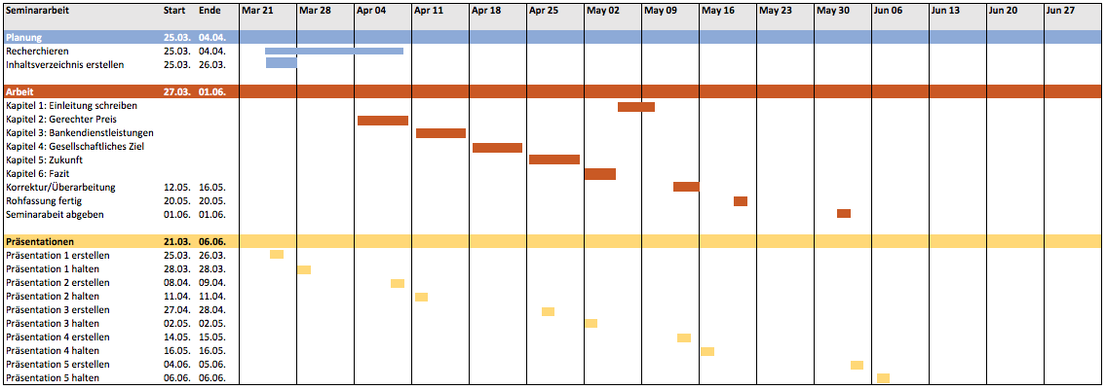
Gantt-Diagramm

